Slide 1
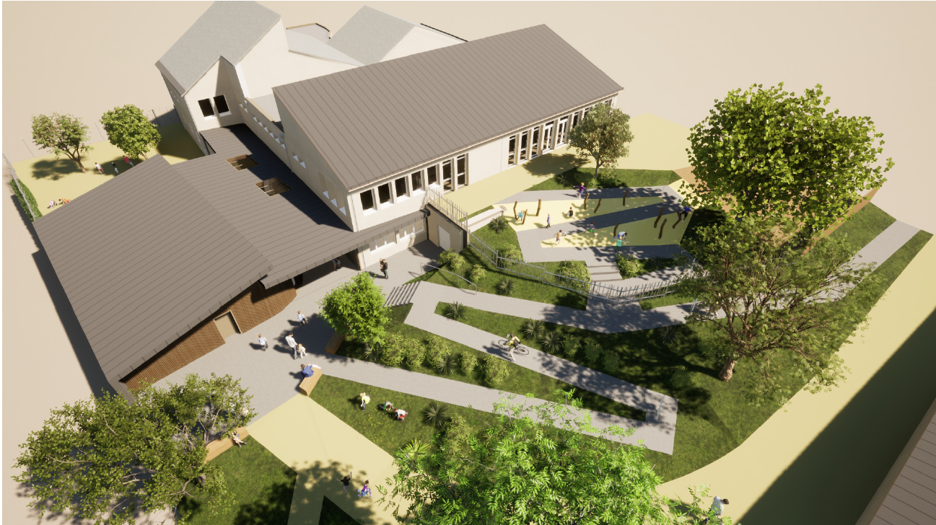

MAISON
de l’enfance
Phase 1
Phase 2
Travaux Année 2024-2025

Slide 2
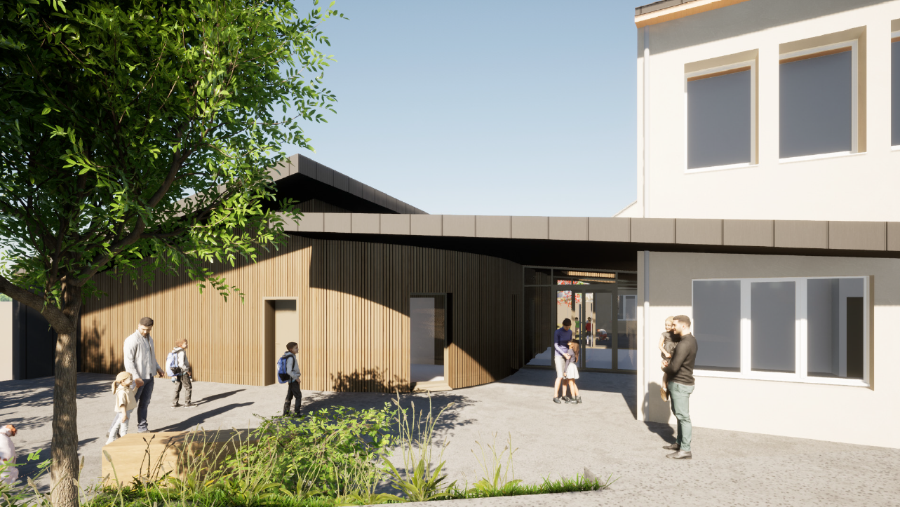
Phase 1 : Construction de l’extension

Slide 3
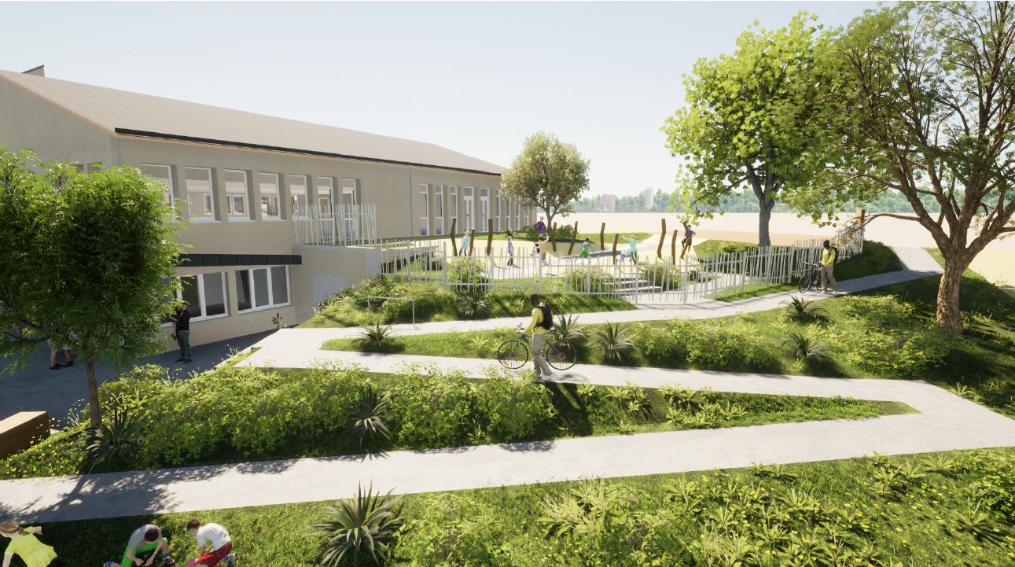
Phase 2 : Réhabilitation du bâtiment périscolaire actuel et aménagements des espaces extérieurs

Slide 4

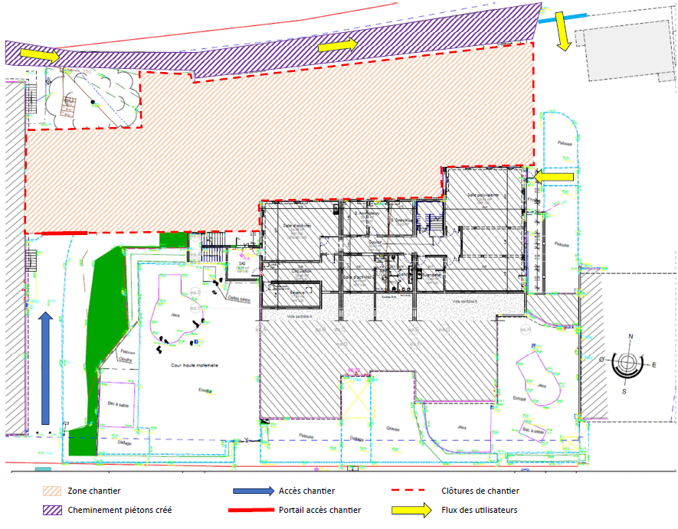




Accès piétons aux écoles et à l’accueil de loisirs
À PARTIR DU 18 NOVEMBRE 2024
Flux d’entrée
Salle communale
Flux des familles
Zone chantier - Phase 1 :
Construction de l’extension et de la cour petite enfance
Cheminement
piétons crée
Accès chantier
Entrée des écoles
Batiment périscolaire existant
Ecole maternelle
Restaurant
scolaire

Slide 5


Stationnement
À PARTIR DU 18 NOVEMBRE 2024
Salle communale
Parking
Le stationnement aux alentours des écoles sera plus contraint pendant la durée des travaux. Il est conseillé de prévoir un peu plus de temps pour déposer ou récupérer vos enfants, et, si possible, d’envisager d’autres modes de transport. Les travaux devraient s'achever d'ici la rentrée de septembre 2025.
Base de vie - Suppression du stationnement
Pas de dépose minute devant l’école
Votre enfant est sous votre responsabilité jusqu’à son entrée dans l’enceinte de l’école. Il convient de respecter la règle du partage de la voie publique en réservant les trottoirs aux piétons et la chaussée aux cyclistes et aux automobilistes. Le stationnement anarchique met en danger les enfants.

Slide 6



Le covoiturage scolaire
CONTACTEZ VOS VOISINS
DIMINUE LE NOMBRE DE VOITURES AUX ABORDS DE L’ÉCOLE
RÉDUIT LES ÉMISSIONS DE CO2
CRÉER DU LIEN ENTRE LES FAMILLES
Le saviez-vous ?
12 places sur le parking de la salle communale
17 places rue de la Claye
15 places rue des loisirs
6 places rue d’Anjou
13 places rue Félix Pauger
Les écoles Félix Pauger accueillent les enfants de 160 familles. Environ 60 places de stationnement sont disponibles dans un rayon de 100 mètres autour des écoles.

Slide 7


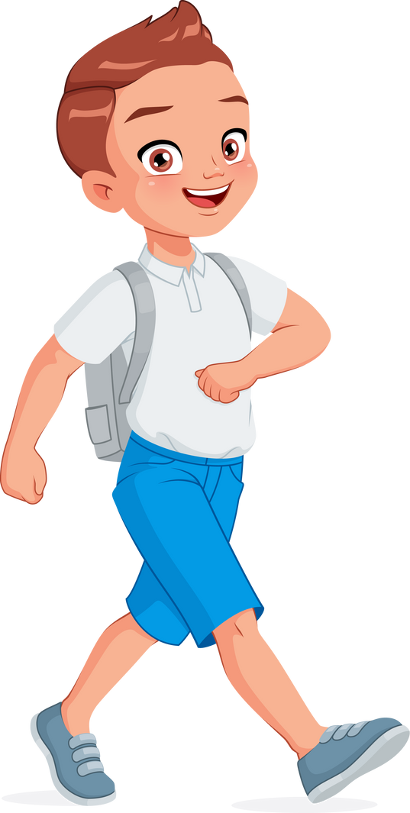

Les moyens de transports doux
EN FAMILLE OU ENTRES AMIS
70%
DES ÉLÈVES DE MATERNELLE ET ÉLÉMENTAIRE SE RENDENT À L’ÉCOLE EN VOITURE ALORS QU’ILS HABITENT À MOINS DE 1,5KM DE LEUR ÉCOLE ! (SOURCE ADEME)
Quartier de Gagné ou la grande rangée ---) École
11 min
Quartier du Grand Pré ---) École
7 min
Quartier de l’Aubriaie ---) École
8 min
Quartier de la Prée Madame ---) École
DIMINUE LE NOMBRE DE VOITURES AUX ABORDS DE L’ÉCOLE
9 min
RÉDUIT LES ÉMISSIONS DE CO2
Faisons un bout de chemin ensemble ...
CRÉER DU LIEN ENTRE LES FAMILLES
Choisissez un chemin sécurisé commun et donnez vous rendez-vous pour finir le trajet ensemble.
ENCOURAGE L’ACTIVITÉ PHYSIQUE

